Slide 1
岐阜市サポートブックについて
令和５年５月２６日
岐阜市役所 障がい福祉課

Slide 2
サポートブックとは？
○お子さんの成長の過程や、児童発達支援事
業所などの支援機関での相談・支援の記録
を整理しておくためのノートブック。
○お子さんに関わる人にお子さんのことを理
解してもらい、安心して社会生活を送るこ
とができるようにするための支援ツール。

Slide 3
就学するにあたって…
○保護者が伝えておきたいお子さんの様子を
記入し、支援者側に正しく理解してもらい、
お子さんが少しでもスムーズに学校生活が
送れるような手助けに。
○夏の就学相談会や就学時健診の際にも、
ぜひ活用を。

Slide 4
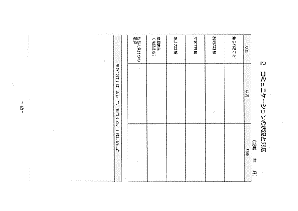
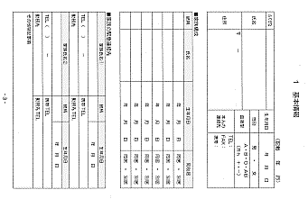
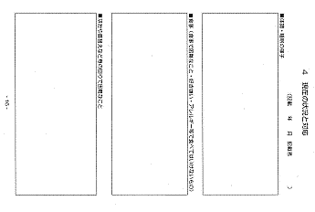
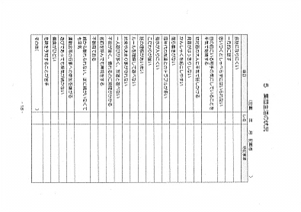
≪サポートブックの内容≫
①発達やアレルギー等 身体状況などの基本情報
②コミュニケーションに関すること
③福祉サービスの記録
④日常の様子
⑤集団生活の様子
⑥落ち着かないときの対応
⑦困ったときの記録
⑧相談と支援の記録
⑨保護者の記録
“支援者に伝えておきたい”項目から記入していきましょう。

Slide 6
記入の際は…
○通所先の先生、主治医、担当のリハビリ
の先生から意見を聞くなど、お子さんの
現在の状況を確認しながら記入していく。
○県が作成している「かけはしノート」と
併せて、保護者が使いやすいように活用
してください。

Slide 7
◇差し込んでおくとよい資料◇
・サービス等利用計画・障害児支援利用計画
モニタリング報告書
（児発や放デイ、居宅介護、短期入所等の福祉サービスを利用のお子さんで、
相談支援専門員が作成する書類）
・個別の教育支援計画
（特別支援学級、特別支援学校に在籍のお子さんで、学校が作成する書類）
・個別支援計画
（福祉サービスを利用のお子さんで、事業所が作成する書類）
・支援機関等からもらった資料
（発達検査の結果、医師の診断書や訪問看護計画書の写しなど）

Slide 8
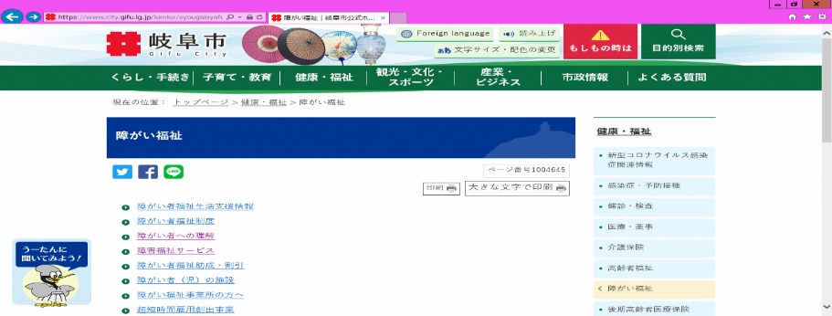
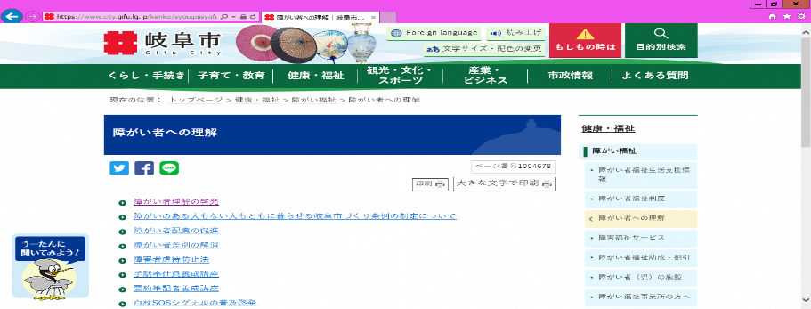
サポートブックの用紙は、岐阜市のホームページから ダウンロードして追加することができます！
１.岐阜市ホームホーム
ページ健康・福祉を
クリック
２.障がい福祉をク
リック
３.障がい者の理解を
クリック
４.障がい者理解の啓発
をクリック

Slide 9
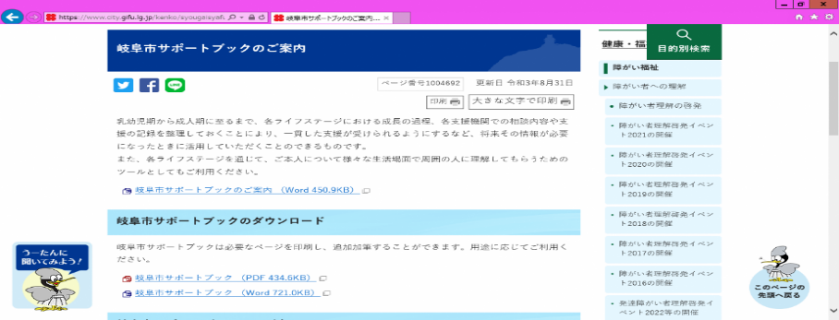
５.サポートブックの
ご案内をクリック
６.ＰＤＦ形式と
ＷＯＲＤ形式の
２種類から選択
用途に応じて必要な書式を印刷して、
差し加えることができる。

Slide 10
＊お子さんの状況を伝えることが周囲の
理解に繋がる。
＊『サポートブック』を支援ツールとして
活用し、周囲の理解と支援、そして連携
に繋げていく。
お子さんが、安心して、楽しく学校
生活を送るための手助けに…

